Slide 1
Formation Nouveau CAP PÂTISSIER
Lundi 25 novembre 2019
Lycée RABELAIS à IFS
Annabel DURAND – Hervé BEUVANT Inspecteurs de l’éducation nationale

Slide 2
ORDRE DU JOUR - Etat des lieux - Le chef d’œuvre - Nouvelle stratégie de formation - Les épreuves EP1 et EP2

Slide 3
Etat des lieux Quelles évolutions ?

Slide 4
Etat des lieux Quelle communication ?

Slide 5
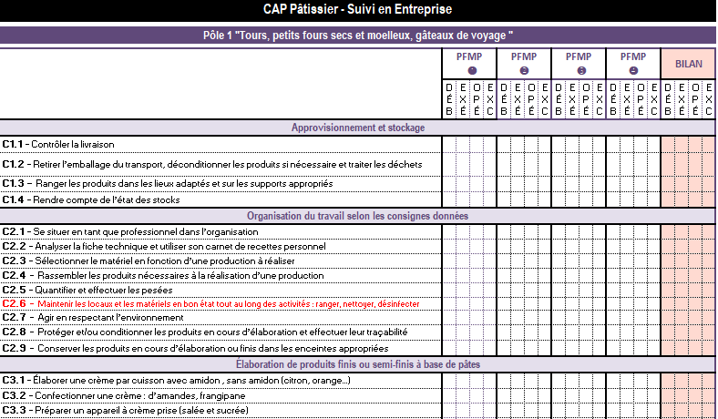
Les outils de suivi

Slide 6
Le chef d’œuvre Point intermédiaire

Slide 7
La grille horaire en CAP
Grille horaire pour les CAP – volume horaire de référence
(c) : Horaire donnant droit au dédoublement de la dotation horaire professeur sans condition de seuil
La réalisation d’un chef d’œuvre par les élèves est assurée dans un cadre pluridisciplinaire.
 | 1ère année | 2ème année | Total sur 2 ans
Réalisation d’un chef d’œuvre (c) | 87 | 78 | 165

Slide 8
Le chef d’œuvre
Ce qu’est le Chef d’œuvre
réalisation concrète
projet pluridisciplinaire collaboratif
CAP
_
Bac Pro
expériences acquises
lycée / PFMP/ entreprise
l’acquisition des savoirs et gestes propres à un métier.
Élève(s)
-
apprenti(s)

Slide 9
Les enjeux didactiques
Les enjeux didactiques
Une façon originale ou une autre façon de produire, de mobiliser des savoirs et de développer des compétences.
Cette expérience, comme d’autres (va permettre de développer des compétences professionnelles et transversales
Le chef-d’œuvre qui est un entrainement au développement et à la mobilisation des compétences permet d’aborder à terme une tâche complexe par différentes approches et de démontrer l’apport de chaque discipline.
Le chef d’œuvre pourra permettre de construire les compétences visées dans les différents parcours éducatifs (PEAC, Santé, Citoyen, Avenir).

Slide 10
L’évaluation du chef d’œuvre
Un suivi des activités et à terme des compétences (outils de suivi)
L’évaluation sera portée sur le bulletin scolaire et le livret scolaire
L’évaluation certificative ???
Les textes à la signature
Candidat libre …

Slide 11
La mise en valeur du chef d’œuvre
La mise en valeur du Chef d’œuvre
La restitution du projet
Différents lieux
Au sein de l’établissement lors d’un évènement
Chez les partenaires associés au projet
Différents formats
Expositions des réalisations
Articles publiés (écrits, audio, vidéo, photos..) dans les médias
Film, productions numériques, animations virtuelles (réalité virtuelle)

Slide 12
Arrêté du 30 août 2019 fixant les unités générales du certificat d'aptitude professionnelle et définissant les modalités d'évaluation des épreuves d'enseignement général
https://www.legifrance.gouv.fr/affichTexte.do?cidTexte=JORFTEXT000039034347&dateTexte=&categorieLien=id
La liste et le coefficient des unités générales obligatoires communes aux différentes spécialités du certificat d'aptitude professionnelle sont fixés comme suit :
Français et histoire-géographie-enseignement moral et civique : coefficient 3 ;
Mathématiques et physique-chimie : coefficient 2 ;
Education physique et sportive : coefficient 1 ;
Prévention-santé-environnement : coefficient 1.
Après avis de la commission professionnelle consultative compétente, une unité obligatoire de langue vivante étrangère, affectée du coefficient 1, peut être adjointe aux unités précitées.
Le cas échéant, le règlement particulier de chaque spécialité de certificat d'aptitude professionnelle précise la ou les deux unités générales facultatives que les candidats sont autorisés à présenter. Ces unités sont notées sur 20.
Conformément à l'article D. 337-16 du code de l'éducation, seuls les points au-dessus de 10 sont pris en compte pour le calcul de la moyenne générale.
PSE

Slide 13
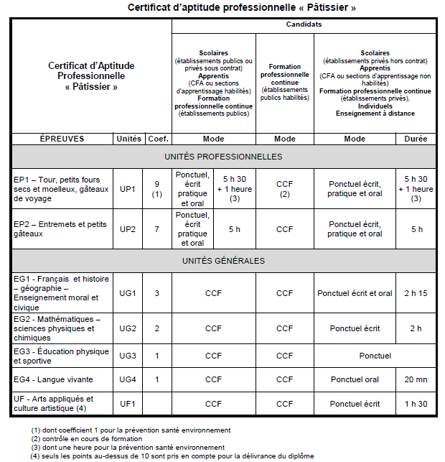

Slide 16
Notes:
L’enseignant/formateur propose dans sa séance :
- des phases pratiques de production où l’élève/apprenti découvre la réalité professionnelle : travaux pratiques,
- des moments de découverte et de compréhension sous forme d’atelier(s) expérimental(aux),
des liens avec les savoirs associés qui sont ainsi abordés aux moments opportuns (et non répartis en enseignements théoriques : technologie, sciences appliquées et gestion appliquée)
Consolider les savoirs par des temps de synthèse

Slide 17
Les épreuves d’examen

Slide 20
Notes:
L’épreuve doit comporter au minimum :
- l’élaboration d’au moins deux pâtes dont une levée ou levée feuilletée ou feuilletée,
- la réalisation d’une crème par cuisson,
- un fonçage,
- la préparation de petits fours secs ou moelleux ou d’un gâteau de voyage ou d’une meringue.

Slide 21
presentationcappatissierpnfpourdiffusion.pptx [Lecture seule] - PowerPoint

Slide 23
presentationcappatissierpnfpourdiffusion.pptx [Lecture seule] - PowerPoint

Slide 24
Travaux de groupe (4 enseignants) Pôle 1 - EP1 Tour, petits fours secs et moelleux, gâteaux de voyage Pôle 2 - EP2 Entremets et petits gâteaux
Consignes par groupe :
- Elaborer une commande sur le pôle 1 ou 2
- Construire le questionnement en lien avec la commande à réaliser (compétences et savoirs associés)

Slide 25
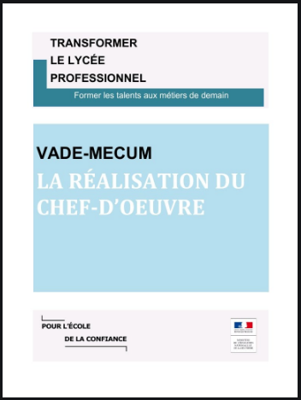
Les ressources

